Slide 1



2022年上半年总结
&下半年规划报告
报告人：刘青松
时间：2022.9.28

Slide 2
目录页
1
上半年工作完成情况
2
问题与不足分析
3
下半年工作规划

Slide 3
上半年工作完成情况
项目管理工作完成情况概述（红字经过项目变更）
项目 | 目标节点 | 项目计划时长 | 实际完成节点 | 实际项目时长 | 项目及时率 | 备注
Fitness tag | TR6 | 80 （21.11.16~ 22.3.12） | TR5（21.11.16~ 22.7.12） | 133 | 70% | 试产直通率77.6%
美的智能枕头套件 | TR6 | 66 （22.4.21~ 22.7.21） | TR6（22.4.21~ 22.9.24） | 95 | 75% | 9.24完成首批交货
鸿蒙枕头套件 | TR5 | 45 | TR5 | 60 | 80% | 原型机与继承机均已商用上架
1.5C医疗认证 | TR4A | 35 | TR4A | 50 | 70% | 人手原因中间暂停数月

Slide 4
上半年工作完成情况
开发工作完成情况概述
开发内容 | 交付及时率 | 完成情况
Fitness tag A版 | 80% | 已交付，待实验局验证
Fitness tag B版 | 90% | 距离初版交付还需移植业务代码
1.0E 4G降成本方案 | 100% | 已交付，待实验局验证
1.5C医疗认证 | 70% | 已交付，9.23交付初版

Slide 5
问题与不足分析
存在哪些问题？
①方案选择过于草率。
eg：TAG方案没有综合考虑可实现性与市场因素。
② 新技术开发过程中问题涌现。
eg:：TAG硬件高温注塑问题涌现、模具起鼓、驱动功耗高。美的驱动开发方案时间超过预期。
③外部合作效率低、需求变更或新增。
Eg：美的、华为合作时协同开发的效率低，难以管控对方进度。

Slide 6
问题与不足分析
1.项目管理方面：
①需求沟通：未做好项目留痕，未重视文档规范性。
②开发规划&内部技术风险评估不到位，开发过程屡屡碰壁，最终实现方式难度大、工序复杂，项目时间一再变更。
③未协同好外部合作节奏，一呼百应，导致内部费时费力，事倍功半
2.团队方面：
①人员稳定性低、招聘难度大
②团队专业性未得到保障：多数岗位只有1人，面对新技术新问题较为棘手。
③需求理解&评审不够彻底
3.外部因素：
①部分资源池较少、供应商合作意愿低，配合度差；
②客户or合作方沟通不够，需求变更时有发生。

Slide 7
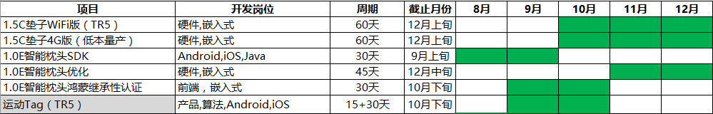
下半年工作规划

Slide 8
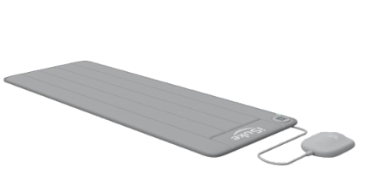
下半年工作规划
1.5C 降成本替换方案：4G&wifi
降本路径：MCU、通讯模组更换
测试用例把关：加强实验局管控
生产制程升级：烧录、MAC写入
岗位：硬件、嵌入式、测试工程师
预计交付日期：12月初

Slide 9

下半年工作规划
智能枕头接入SDK开发
为B端客户提供开发SDK套件，方便进行数据对对接。
APP端、前端、后端，一应俱全
帮助客户更快实现产品接入。
岗位：APP、后端、web工程师
9月底

Slide 10
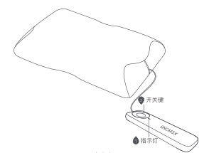
下半年工作规划
鸿蒙继承性认证
继承赛诺多效护颈智能枕（原型机）方案
Isuke、MPE、仁豪等品牌
重点把控硬件适配&实验局测试
岗位：web、测试工程师
预计10月下旬

Slide 11
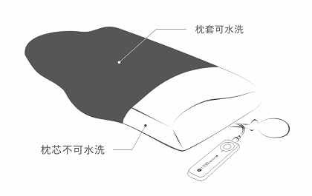
下半年工作规划
智能枕头套件升级
收集市场反馈情况，优化软硬件功能：
硬件外围功耗；
软件校时优化；
偶先报告bug；
续航更长；电池存放寿命；
岗位：硬件、嵌入式、测试工程师
预计12月中旬

Slide 12
目标实现路径
谢谢大家！

